Slide 1
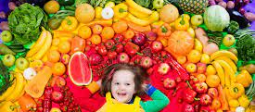
ΜΑΘΑΙΝΩ ΝΑ ΤΡΩΩ ΥΓΙEIΝΑ.
1ο ΔΗΜΟΤΙΚΟ ΣΧΟΛΕΙΟ ΑΛΜΥΡΟΥ
2022-2023

Slide 2
Η σχολική νοσηλεύτρια κα Χαιδω καρπουζα του 1ου δημοτικου σχολειου αλμυρου, παρουσιασε στους μαθητεσ σε συνεργασια με τις εκπαιδευτικουσ των ταξεων α' και β', την κα καπραλου θεοδωρα και κα σαμαρα σοφια, ''την υγιεινη διατροφη''. Αναφερθηκε στις ομάδες τροφιμων τησ τροφικησ πυραμιδασ και στα οφελη που εχουν στο σωμα και στον οργανισμο. Επειτα τονισε πως οι βιταμινεσ ειναι απαραιτητεσ για τον οργανισμο και σε ποιες τροφεσ μπορουν τα παιδια να τισ εντοπισουν.

Slide 3
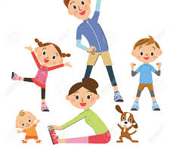
''ΝΟΥΣ ΥΓΙΗΣ, ΕΝ ΣΩΜΑΤΙ ΥΓΙΕΙ''.

Slide 4
''ΝΟΥΣ ΥΓΙΗΣ, ΕΝ ΣΩΜΑΤΙ ΥΓΙΕΙ''
Έλεγε ένα αρχαίο γνωμικό, δηλαδή ''να έχεις ένα υγιές πνεύμα μέσα σε ένα υγιές πνεύμα''. Το σώμα επηρεάζει το πνεύμα και το αντίστροφο. Πρέπει να φροντίζουμε το σώμα με καθημερινή άσκηση και να ακονίζουμε το πνεύμα μας.

Slide 5
ΣΤΟΧΟΙ ΤΗΣ ΔΡΑΣΗΣ
Να διακρίνουν τις υγιεινές και βλαβερές τροφές.
Να περιορίσουν την κατανάλωση των γλυκών.
Να αυξήσουν την κατανάλωση των φρούτων και λαχανικών.
Να ξεχωρίζουν τα είδη των τροφών.
Να παρουσιάζουν εναλλακτικές προτάσεις για υγιεινό πρωινό.

Slide 6
Πώς μπορούμε να φροντίσουμε τον εαυτό μας και το σώμα μας;
Ο ύπνος είναι απαραίτητος για την λειτουργία της μνήμης, του ανοσοποιητικού μας συστήματος και της σωστής μας ανάπτυξης.

Slide 7
Το νερό το χρειαζόμαστε για να αναπληρώσσουμε τα υγρά που χάνουμε από τον ιδρώτα μας, από τα ούρα ή την αναπνοή μας.
Για να μεγαλώσουμε σωστά και να έχουμε ενέργεια.
Για να είμαστε υγιείς και δυνατοί για το παιχνίδι.
Για να είμαστε δραστήριοι και καλύτεροι στα μαθήματα.

Slide 8
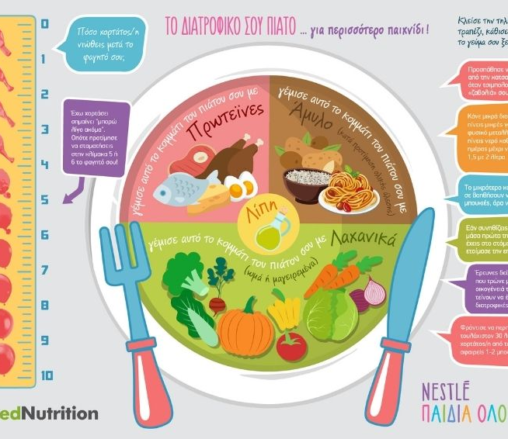
Η διατροφή είναι το νούμερο ένα για τη σωματική μας υγεία. Πρέπει να αποφεύγουμε τις μεγάλες ποσότητες φαγητού αλλά να τρώμε μικρά και πολλά γεύματα (περίπου 5 γεύματα την ημέρα) καθώς βοηθούμε μ’ αυτό τον τρόπο τη σωστή λειτουργία του μεταβολισμού μας.

Slide 9
Ήξερες όμως ότι το πρωινό είναι το πιο σημαντικό γεύμα της ημέρας; Πάντα πρέπει να ξεκινάμε την ημέρα μας με ένα υγιεινό πρωινό.
Εσύ τρως πρωινό πριν έρθεις στο σχολείο;

Slide 10
''Διατροφή'' είναι όλα όσα τρώμε αλλά και πίνουμε! Τι εννοούμε όμως με τον όρο υγιεινή διατροφή; Ποιες τροφές θεωρούνται καλές για τον οργανισμό μας και ποιες ανθυγιεινές;
Τι σημαίνει όμως ''διατροφή'';

Slide 11
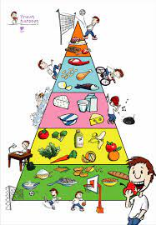
Ήξερες ότι οι τροφές που καταναλώνουμε χωρίζονται σε 6 κατηγορίες; Θέλεις να τις γνωρίσουμε;

Slide 12
Η 1η ομάδα τροφίμων είναι τα Δημητριακά!
Τα δημητριακά τα τρώμε καθημερινά κι έχουμε ενέργεια και χαρά.

Slide 14
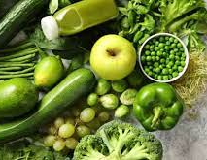
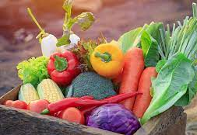
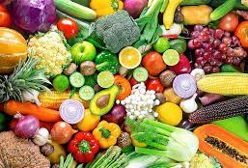
Η 2η ομάδα τροφίμων είναι τα λαχανικά!
Η συχνή κατανάλωση λαχανικών μας προστατεύει από διάφορες ασθένειες ενώ μας βοηθούν να διατηρήσουμε το βάρος μας και την καλή υγεία των μαλλιών και του δέρματος.
Είναι πλούσια σε θρεπτικά συστατικά!

Slide 15
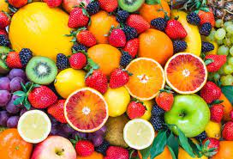
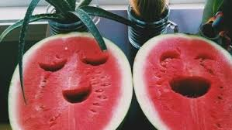
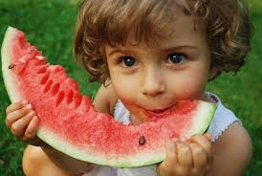
Τα φρούτα είναι πλούσια σε βιταμίνες, μέταλλα και φυτικές ίνες. Είναι απαραίτητα για την καλή λειτουργία του οργανισμού μας και την θωράκιση της υγείας.
Η 3η ομάδα τροφίμων είναι τα φρούτα!

Slide 16
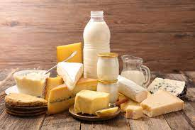
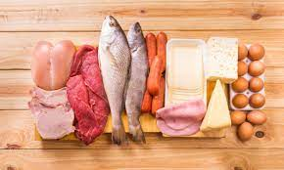
Από τα γαλακτοκομικά παίρνουμε πρωτείνες και λίπη. Περιέχουν ασβέστιο το οποίο μας βοηθάει να έχουμε γερά κόκκαλα και δόντια.
Η 4η και 5η ομάδα τροφίμων είναι τα κρεατικά και γαλακτοκομικά.
Με την κατανάλωση κρέατος λαμβάνουμε πρωτείνες. Μας βοηθούν να έχουμε δυνατούς μύες.

Slide 17
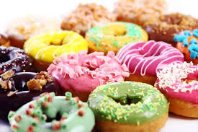
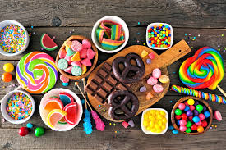
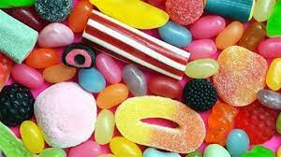
Η συχνή κατανάλωση γλυκών, χυμών με ζάχαρη, αναψυκτικών μπορεί να οδηγήσει σε παχυσαρκία ενώ είναι υπεύθυνη για την κακή υγεία των δοντιών. Συνίσταται η σπάνια κατανάλωση τους.
Η 6η ομάδα τροφίμων είναι τα γλυκά!

Slide 18
Οι βιταμίνες είναι απαραίτητες για να έχουμε ένα υγιές και όμορφο σώμα. Ο οργανισμός μας δεν μπορεί να τις φτιάξει γι' αυτό πρέπει να τις παίρνουμε από το φαγητό.

Slide 19
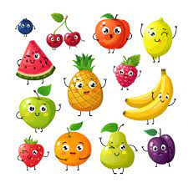
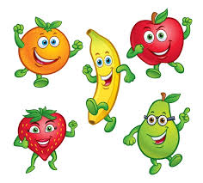
Βιταμίνη Α. Μας βοηθάει να βλέπουμε καλά. Από τις τροφές μπορούμε να την πάρουμε είναι τα καρότα, τα πράσινα λαχανικά και τα ψάρια.
Βιταμίνη Β. Μας βοηθάει να χωνεύουμε το φαγητό μας και να είμαστε ήρεμοι. Οι τροφές που μπορούμε να την εντοπίσουμε είναι οι μπανάνες, το γάλα με τα δημητριακά, το μαύρο ψωμί και τα φασόλια.
Βιταμίνη C. Μας βοηθά να μην αρρωσταίνουμε, να έχουμε λαμπερό δέρμα και ούλα που δεν ματώνουν. Οι τροφές που μπορούμε να την εντοπίσουμε είναι τα μήλα, τα πορτοκάλια, τα λεμόνια και τις φλούδες φρούτων.

Slide 20
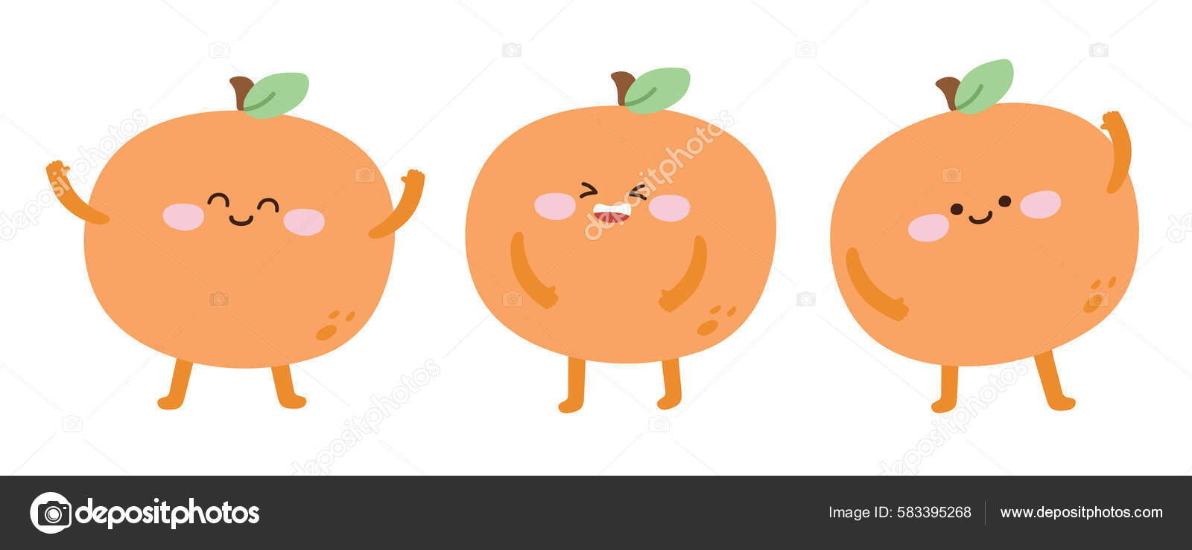
Βιταμίνη Ε. Μας προστατεύει τα κύτταρα από βλάβες. Στις τροφές που μπορούμε να την βρούμε είναι τα πράσινα φύλλα λαχανικών, τα καρύδια, οι σπόροι δημητριακών, το κρέας.
Βιταμίνη D. Μας βοηθά να έχουμε γερά κόκκαλα. Στις τροφές που μπορούμε να την βρούμε είναι ο κρόκος αυγού, τα ψάρια, τα γαλακτοκομικά προιόντα.
Βιταμίνη Κ. Μας βοηθά να σταματάνε οι αιμορραγίες όταν κοβόμαστε. Στις τροφές που μπορούμε να την εντοπίσουμε είναι το συκώτι, το κουνουπίδι και τις ντομάτες.

